Slide 1
MEĐUGORJE

Slide 2
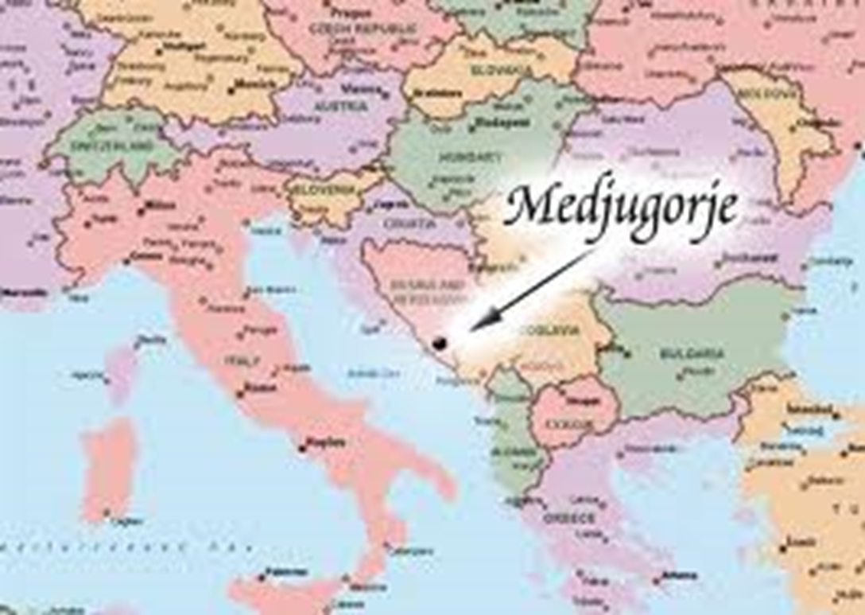
Međugorje-opći podatci
Međugorje je naseljeno mjesto u sastavu Općine Čitluk (Hercegovačko-neretvanska županija, Federacija Bosne i Hercegovine, BiH).
Smješteno je u južnom dijelu regije Brotnjo.
Područje južne Hercegovine, u kojem se nalazi Međugorje, ima mediteransku ili sredozemnu klimu koju karakteriziraju blage zime i topla ljeta. Na klimu utječu blizina Jadranskoga mora, reljef i nadmorska visina.

Slide 3
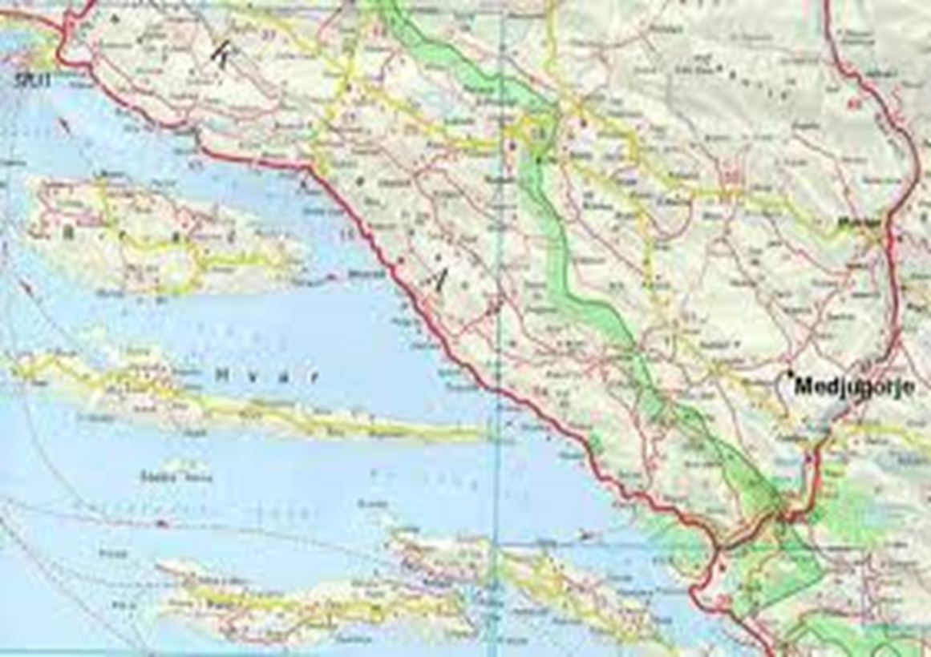
Prema popisu stanovništva iz 1991. godine Međugorje je imalo 1367 stanovnika, a prema najnovijem popisu (2013.) Međugorje ima 2306 stanovnika.
Osim toga, zanimljivo je da od svih naselja općine Čitluk Međugorje bilježi najveći rast broja stanovnika u odnosu na prethodni popis stanovnika iz 1991. godine.

Slide 4
Kratki povijesni prikaz
Za vrijeme rimskog doba ovo je područje pripadalo naronskom okrugu.
Na ovom su području pronađeni ostaci kasnoantičke bazilike.
Međugorje se prvi put spominje 1599. godine, u povijesnim dokumentima, kao autonomna župa.
Ovo je područje pripadalo Humskoj zemlji, koja u 15. stoljeću dolazi pod vlast Kosača, od kojih je najpoznatiji herceg Stjepan Vukčić Kosača.
Područje današnje Hercegovine pod tursku vlast dolazi 1482. godine, a pod njihovom vlašću ostaje do 1878. godine.
Nakon Berlinskog kongresa upravu nad Bosnom i Hercegovinom dobiva Austro-Ugarska.

Slide 5
Tijekom povijesti ovaj je kraj bio izložen stalnim migracijama, posebno nakon Prvoga svjetskoga rata (1914.-1918.) i nakon Drugoga svjetskog rata (1941.-1945.).
Također za vrijeme komunističke Jugoslavije mnogi su ljudi odselili u različite europske zemlje (Njemačka, Austrija, Švicarska, Francuska itd.).
U Bosni i Hercegovini su krajem 1990. godine održani prvi višestranački izbori. Raspadom Jugoslavije početkom 1991. godine stvoreni su uvjeti da se osamostali i ova bivša jugoslavenska republika.
Na referendumu koji je održan 29. veljače i 1. ožujka 1992. većina se pučanstva tada izjasnila za vlastitu samostalnu državu.
Devedesetih godina 20. stoljeća mnogi se ljudi vraćaju iz dijaspore.

Slide 6
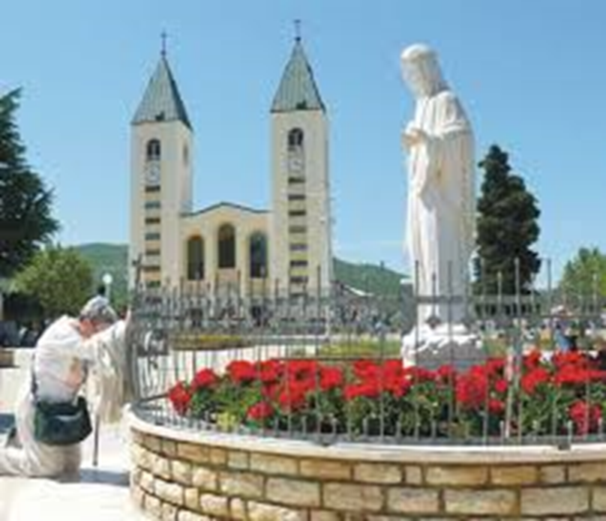
Međugorje – katoličko svetište
Međugorje je jedno od najpoznatijih rimokatoličkih svetišta na svijetu.
Današnja župa Međugorje osnovana je 1892. godine i posvećena je sv. Jakovu, zaštitniku hodočasnika.
Župna crkva dovršena je 1969. godine i posvećena je sv. Jakovu Zebedejevom.
Crkva sv. Jakova u Međugorju

Slide 7
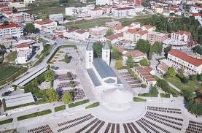
Nakon ukazanja Djevice Marije 24. lipnja 1981. na mjestu zvanom Podbrdo – brdo Crnica, Međugorje se počelo ubrzano razvijati pružajući hodočasnicima sve potrebne sadržaje za vrijeme njihova posjeta ovom svjetski poznatom svetištu. Od tada je ovo hercegovačko mjesto, uz Sarajevo, jedno od najposjećenijih turističkih središta Bosne i Hercegovine.
Međugorje

Slide 8
Svetište Kraljice mira
Župljani ove župe su povodom 1900. obljetnice razapeća Isusa Krista, na brdu Križevac 1933. godine sagradili križ na kojemu se nalazi natpis: Isusu Kristu, Otkupitelju ljudskog roda, u znak svoje vjere, ljubavi i nade, u spomen 1900. godišnjice Muke Isusove.
Međugorje je postalo poznato kroz ukazanja Djevice Marije, koja se kao fenomen počela javljati 1981. godine, nakon čega se počeo razvijati vjerski turizam.

Slide 9
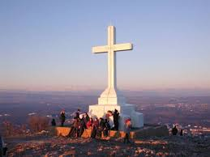
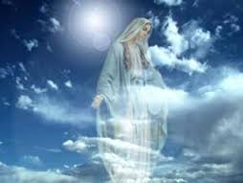
Brdo Križevac

Slide 10
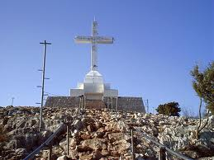
Prema statističkim podatcima Međugorje godišnje posjeti oko milijun posjetitelja iz cijeloga svijeta.
Vatikan nije priznao niti opovrgao međugorska ukazanja, jer ona još traju.
Središte okupljanja u Svetištu kraljice mira, kako se međugorsko svetište službeno zove, jest crkva sv. Jakova u središtu Međugorja.
Križ – brdo Križevac

Slide 11
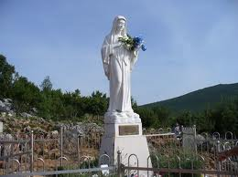
Kip Blažene Djevice Marije na Brdu Ukazanja

Slide 12
Radila:
EmANUELA KORAĆ
6a

